Slide 1

SINF0074 - Linux Básico
André Luis Meneses Silva
Carlos Augusto
Igor Terriaga Santos

Slide 2
Agenda
Introdução
Ambiente de Máquina Virtual
Instalação do Linux Ubuntu
Conclusão

Slide 3
Introdução
Linux Ubuntu pode ser instalado de dois modos:
  Multi Boot: com outro(s) SO(s) no mesmo computador
  Máquina Virtual

Slide 4
Máquina Virtual
Para este estudo de caso, assume-se que o computador possui um software de Máquina Virtual previamente instalado:
  VirtualBox
  VMWare
  Outro

Slide 5
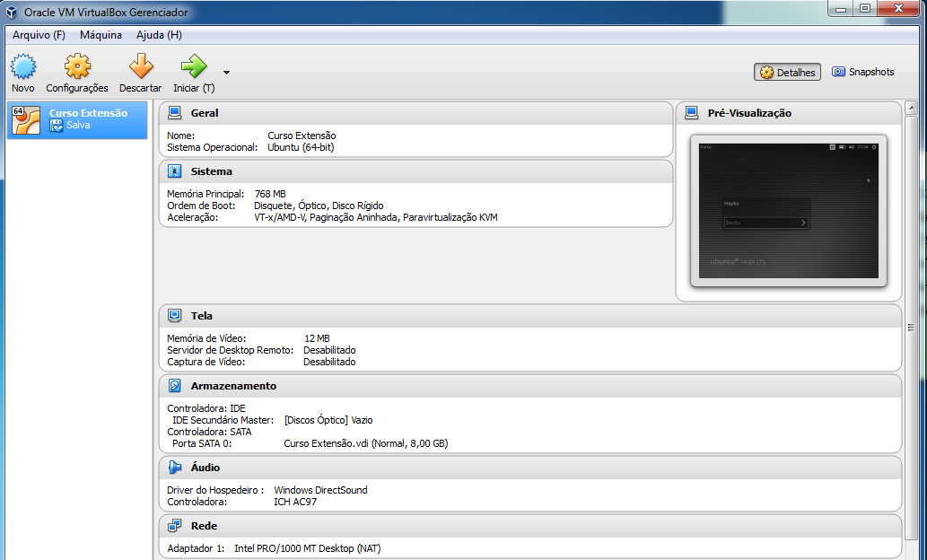
Tela Inicial do Virtual Box

Slide 6
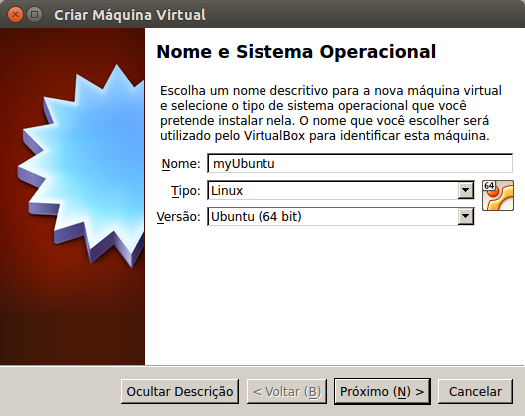
Definição do SO

Slide 7
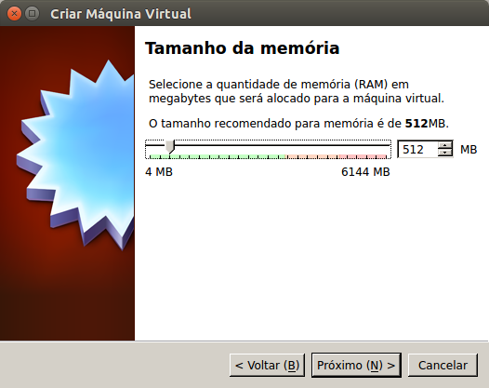
Definição do tamanho memória RAM

Slide 8
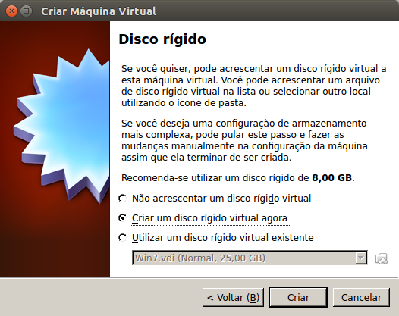
Configuração de disco rígido

Slide 9
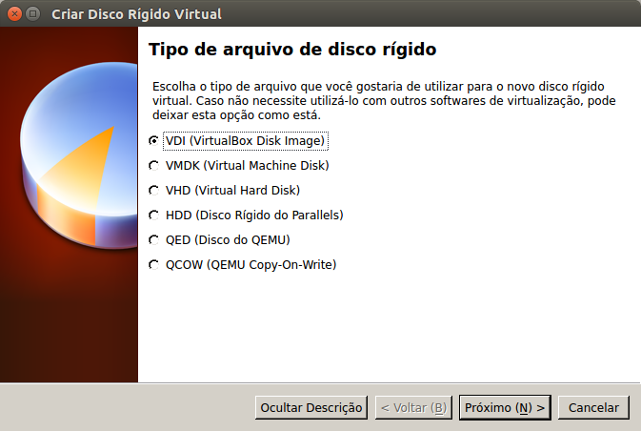
Escolha do tipo de disco rígido

Slide 10
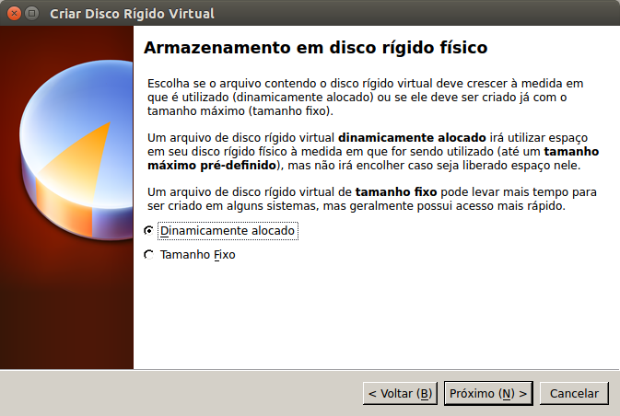
Alocação de espaço em disco rígido

Slide 11
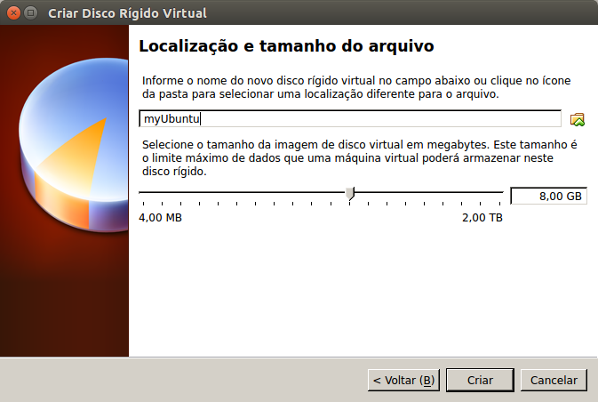
Definição do arquivo de disco rígido

Slide 12
Visualização da máquina virtual

Slide 13
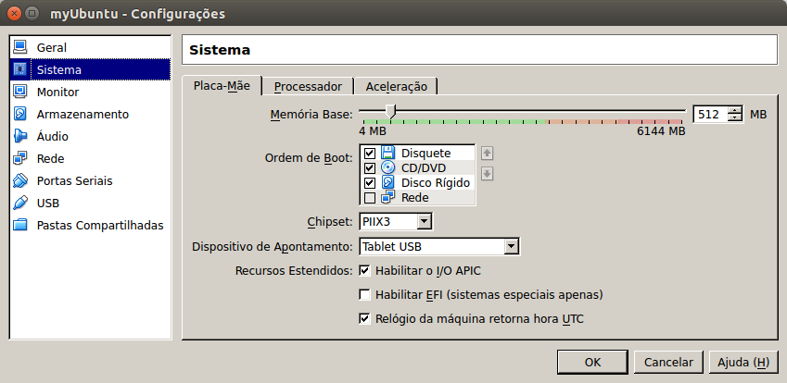
Configuração de máquina virtual

Slide 14
Instalação do Linux Ubuntu
Itens necessários
  Imagem de disco de inicialização do Linux Ubuntu
Procedimento de instalação
  Insira disco de instalação do Linux Ubuntu no drive de CD/DVD do computador
  Siga as instruções do guia de instalação

Slide 15
Instalação do Linux Ubuntu
É possível instalar a extensão do virtualbox para reconhecer pendrives.
  Acesse https://www.virtualbox.org/wiki/Downloads
  Clique em VirtualBox 5.2.20 Oracle VM VirtualBox Extension Pack
  Abra seu Virtualbox, no menu, selecione preferências
  Clique em extensões, e depois acrescentar extensões no lado direito
  Selecione a extensão que será adicionada ao Virtual box e clique em OPEN.

Slide 16
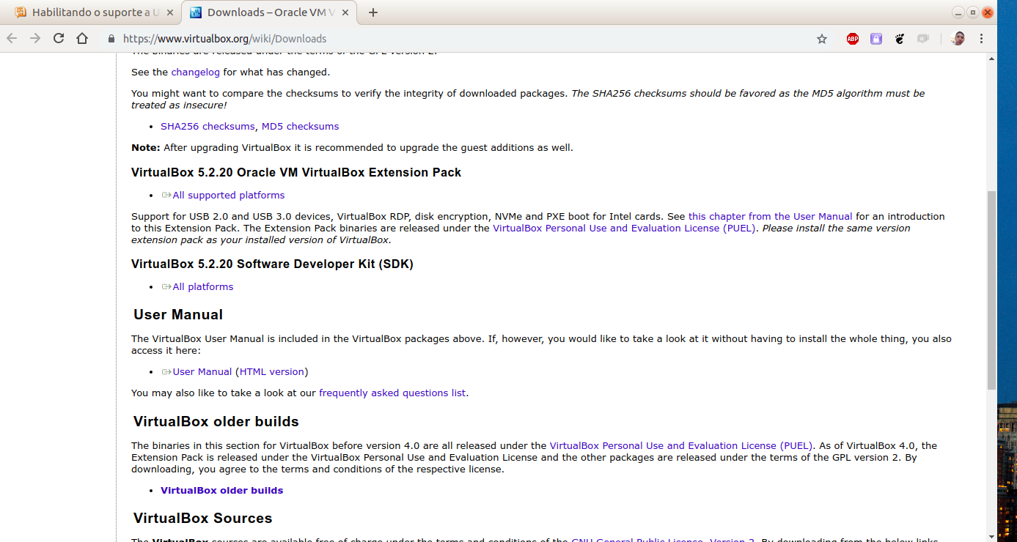
Instalação do Linux Ubuntu

Slide 17
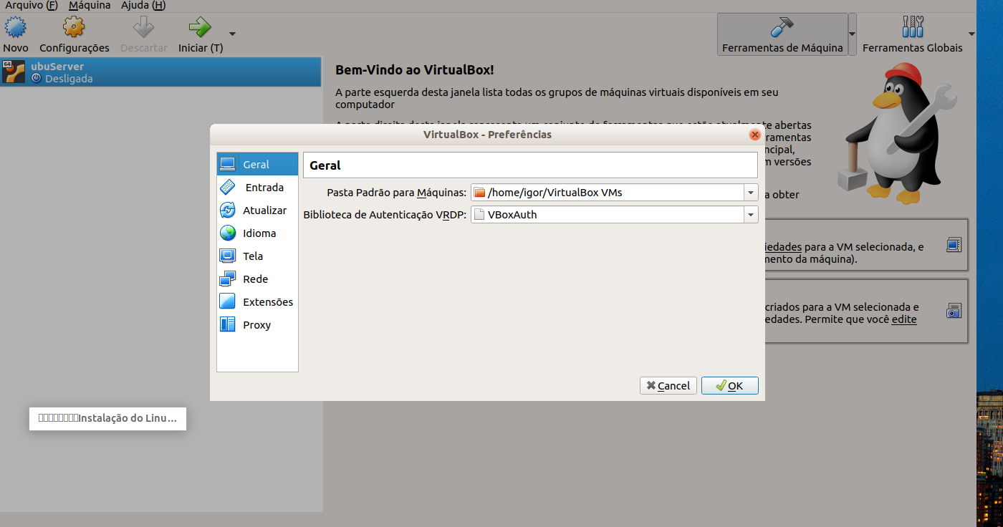
Instalação do Linux Ubuntu

Slide 18
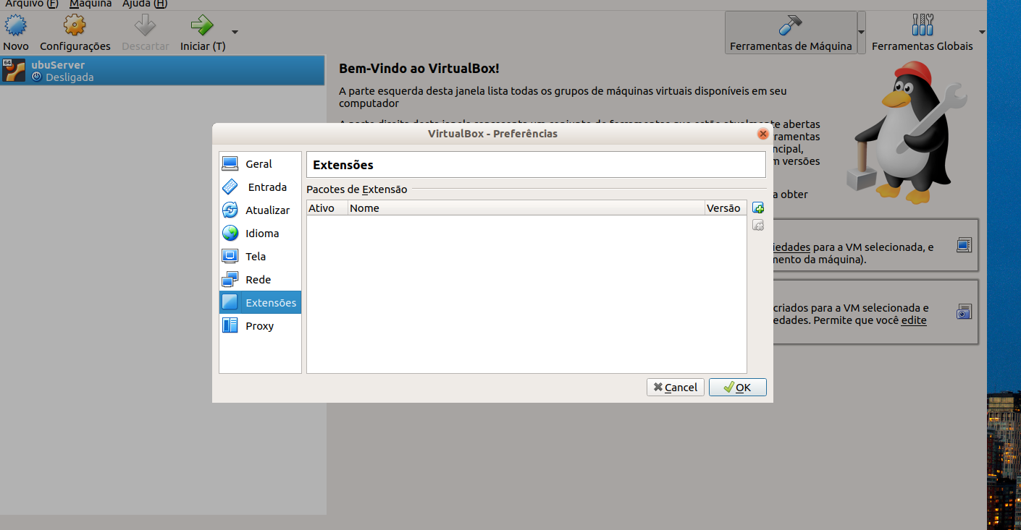
Instalação do Linux Ubuntu

Slide 19
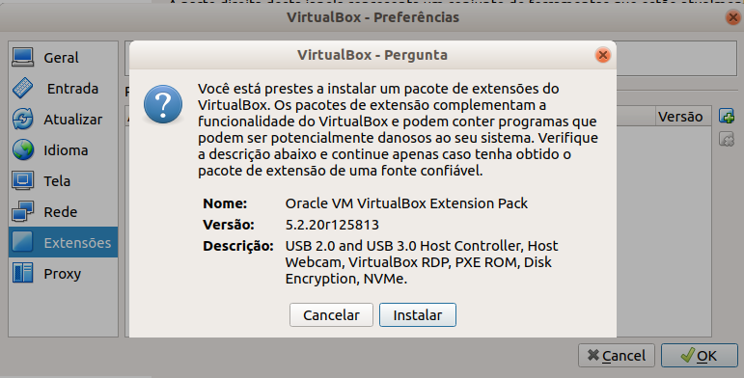
Instalação do Linux Ubuntu

Slide 20
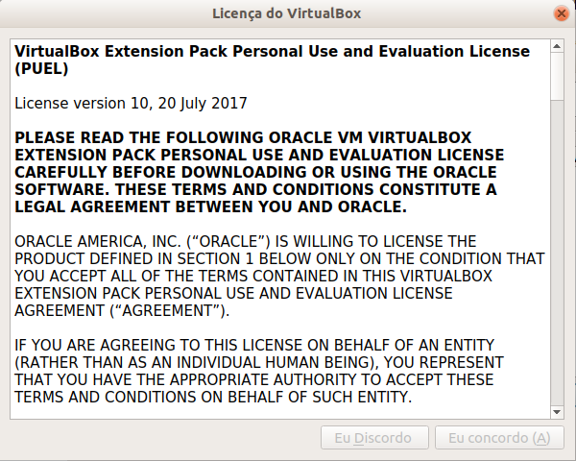
Instalação do Linux Ubuntu

Slide 21
Conclusão
Máquina Virtual (VM) permite instalação de SO
Alocação de recursos para a VM depende do computador principal

Slide 22
Perguntas
?

